Slide 1
AC Slavkov, Jiří Pospíšil, 10. 6. 2018

Slide 2
Je čas na změnu – jak na ni?
NEOČEKÁVANÁ ZMĚNA
AC Slavkov, Jiří Pospíšil, 10. 6. 2018

Slide 3
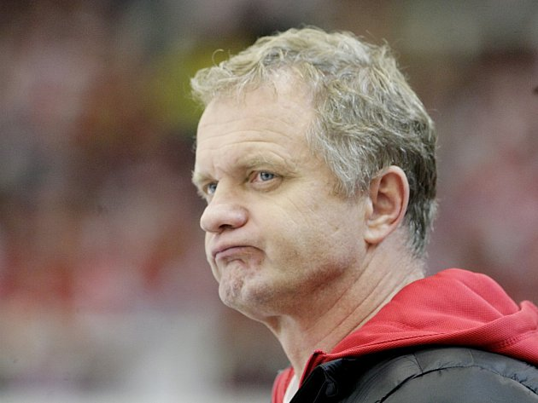
AC Slavkov, Jiří Pospíšil, 10. 6. 2018

Slide 4
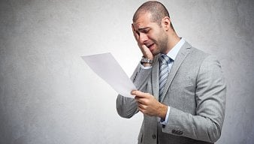
AC Slavkov, Jiří Pospíšil, 10. 6. 2018

Slide 5
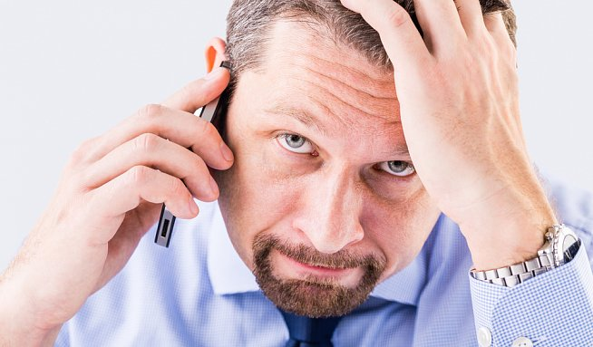
AC Slavkov, Jiří Pospíšil, 10. 6. 2018

Slide 6
Je čas na změnu – jak na ni?
NEOČEKÁVANÁ ZMĚNA
AC Slavkov, Jiří Pospíšil, 10. 6. 2018

Slide 7
Je čas na změnu – jak na ni? NEOČEKÁVANÁ ZMĚNA
příklad 1. – Ivanovice n.H.
příklad 2. – změna ve službě
příklad 3. - iPhone
AC Slavkov, Jiří Pospíšil, 10. 6. 2018

Slide 8
Je čas na změnu – jak na ni? NEOČEKÁVANÁ ZMĚNA
Když věci změnu plánujeme
– můžeme sebe či lidi do změny zapojené připravit.
Pokud přijde změna neočekávaná
– musíme být připraveni – proč ? Abychom změnu zvládli dobře!
AC Slavkov, Jiří Pospíšil, 10. 6. 2018

Slide 9
Je čas na změnu – jak na ni? NEOČEKÁVANÁ ZMĚNA
Někdy přijde neočekávaná změna:
změní se situace
přijde nějaký problém
někdo udělá něco jinak, než jsme předpokládali
zjistíme určitou věc, a je třeba na ni reagovat
jdeme špatnou cestou a Bůh do toho zasáhne, zastaví nás
AC Slavkov, Jiří Pospíšil, 10. 6. 2018

Slide 10
Je čas na změnu – jak na ni? ZMĚNA/Y V ŽIVOTĚ
Skutky 16: 1-10 Přišel [také] do Derbe a do Lystry. A hle, byl tam jeden učedník jménem Timoteus syn věřící židovské ženy, jeho otec byl však Řek. 2 Bratři v Lystře a Ikonii o něm vydávali dobré svědectví. 3 Pavel chtěl, aby se s ním ⌈vydal na cestu⌉; vzal jej a obřezal kvůli Židům, kteří byli v oněch místech, neboť všichni věděli, že jeho otec byl Řek. 4 Když procházeli městy, předávali jim ustanovení, na nichž se usnesli apoštolové a starší v Jeruzalémě, aby je zachovávali. 5 A tak se sbory upevňovaly ve víře a denně početně rostly. 6 Potom prošli Frygií a galatskou krajinou, neboť Duch Svatý jim zabránil promluvit Slovo v Asii. 7 Když přišli k Mysii, pokoušeli se dostat do Bithynie, ale [Ježíšův] Duch jim to nedovolil. 8 Prošli tedy Mysii a sestoupili do Troady. 9 V noci se ukázalo Pavlovi vidění: stál před ním nějaký makedonský muž a prosil ho: „Přejdi do Makedonie a pomoz nám!“ 10 Jak uviděl to vidění, hned jsme se snažili vyjít do Makedonie, protože jsme nabyli přesvědčení, že nás Bůh povolal, abychom jim zvěstovali evangelium.
AC Slavkov, Jiří Pospíšil, 10. 6. 2018

Slide 11
Je čas na změnu – jak na ni? NEOČEKÁVANÁ ZMĚNA
Co se tedy může stát:
Duch svatý zabránil (6)
pokoušeli jsme se a DS to nedovolil (7)
v tom se ukázalo Pavlovi vidění (9)
AC Slavkov, Jiří Pospíšil, 10. 6. 2018

Slide 12
Je čas na změnu – jak na ni? NEOČEKÁVANÁ ZMĚNA
Jak být připraven:
přiznej si, že nemáš vše ve svých rukách
znej své povolání
měj zbudovaný silný charakter - připravený není nikdy zaskočen citát: Štěstí přeje připraveným!!!
vyber si k sobě prověřené lidi – viz. Timoteus
předvídej – co by se mohlo stát, kdyby…
polož si otázku: Co je lepší pro zvěstování evangelia
přijmi učení apoštolů
Výsledek: sbory(křesťané) se upevňovali ve víře a rostli!
AC Slavkov, Jiří Pospíšil, 10. 6. 2018

Slide 13
Je čas na změnu – jak na ni?
NEOČEKÁVANÁ ZMĚNA
AC Slavkov, Jiří Pospíšil, 10. 6. 2018

